Slide 1
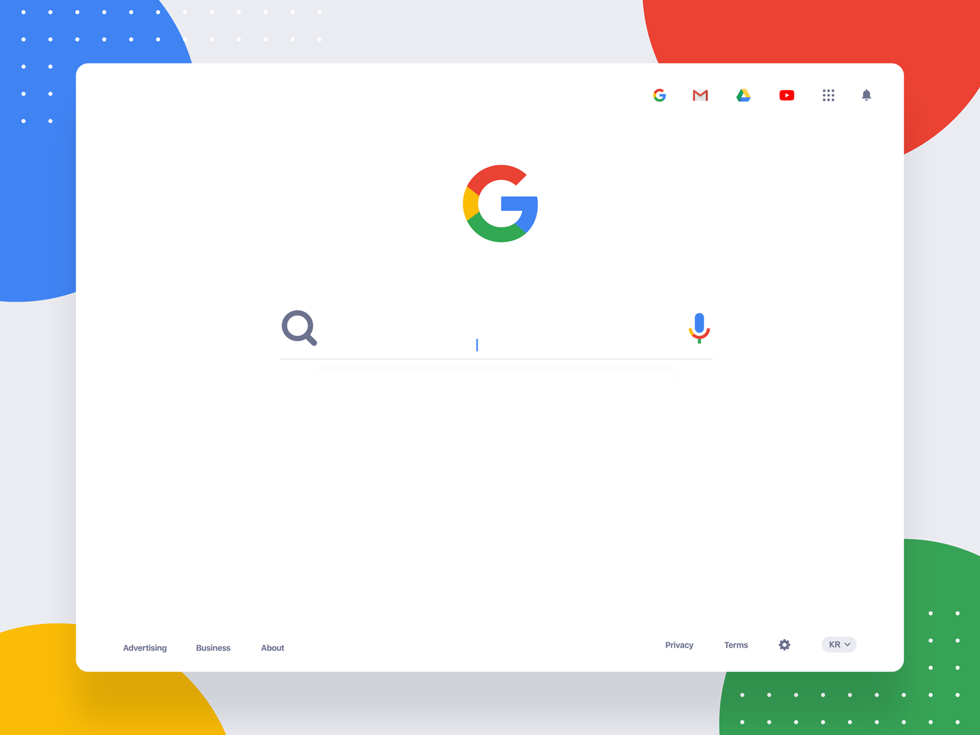

와이즈 애드
NEW 광고형 패러다임
한국경제신문 아이디어 경진대회
9조 고태욱 김민지 김진현 성필 양시문 이예원

Slide 2
와이즈 애드
1. 문제 인식과 접근
2. 서비스 개요 및 UI
3. 장점과 기대효과
4. 작동과 기술 설명
5. 정산

Slide 3
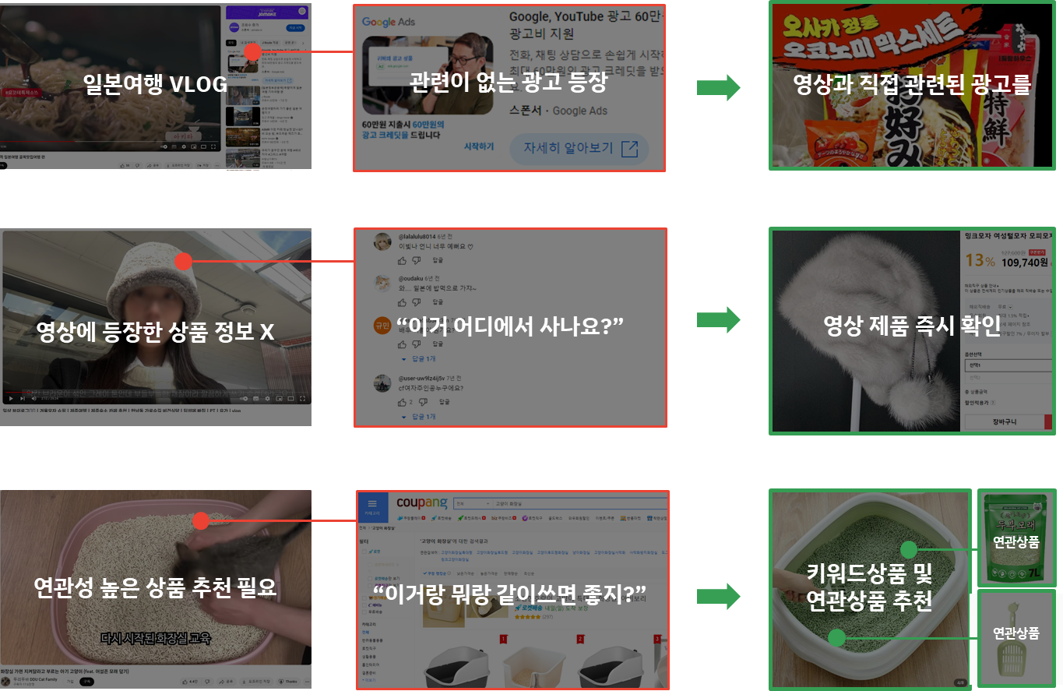
1. 문제 인식과 접근
상황
문제점
해결방안

Slide 4
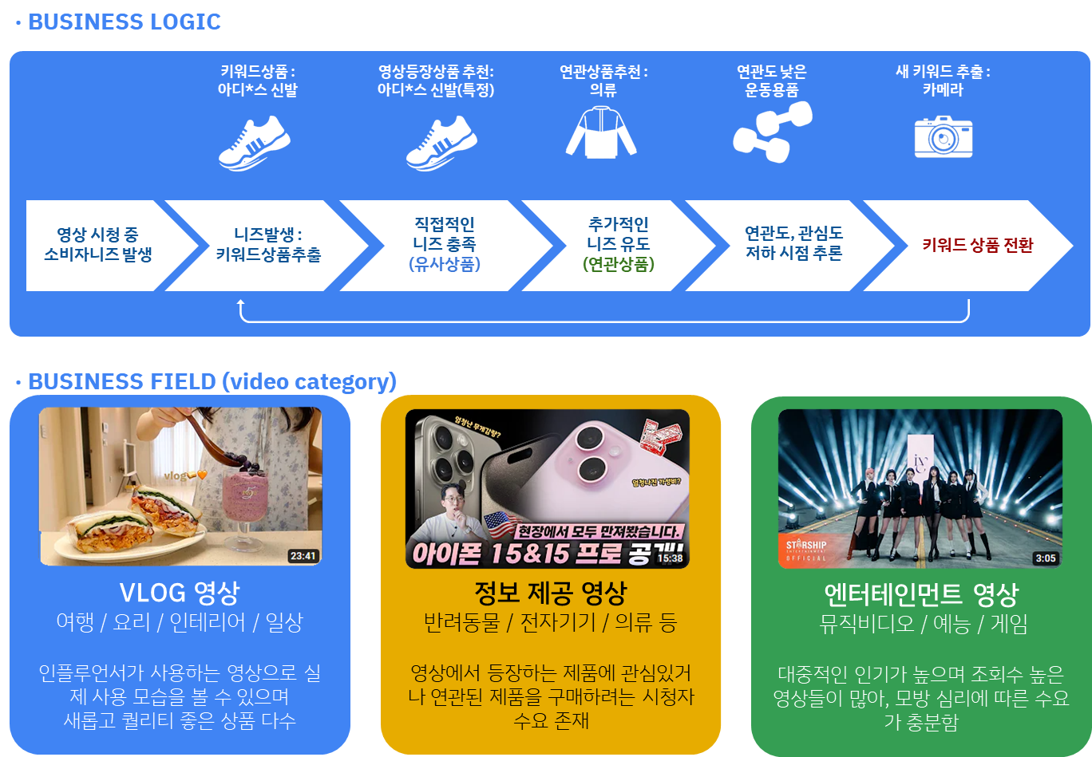
2. 서비스 개요 및 UI

Slide 5


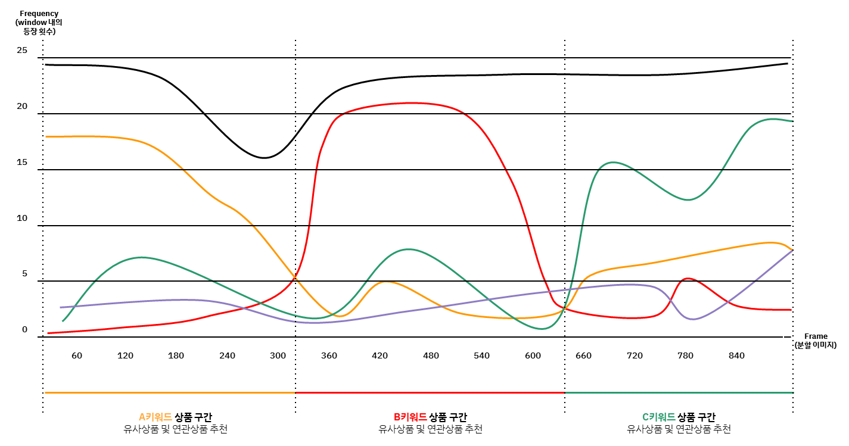
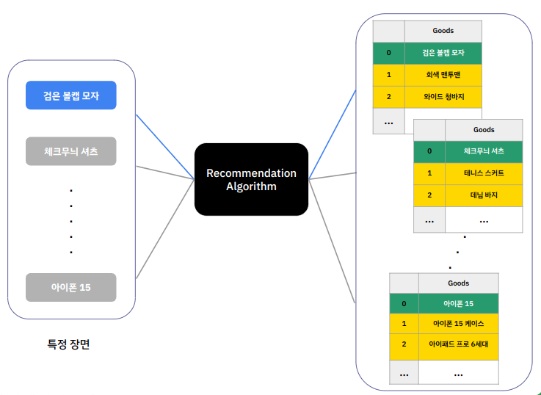
2. 서비스 개요 및 UI
핵심 아이디어
빈도수 그래프
추천 알고리즘
영상 분석 결과를 바탕으로 빈도수 그래프 제작
구간 내 가장 높은 빈도수 그래프의 상품을
키(Key) 상품으로 선정
추천 로직을 통한 유사/연관 상품 mapping
키(Key) 상품 기준으로 상품 추천
키 상품 추출
연관 상품 추출

Slide 6
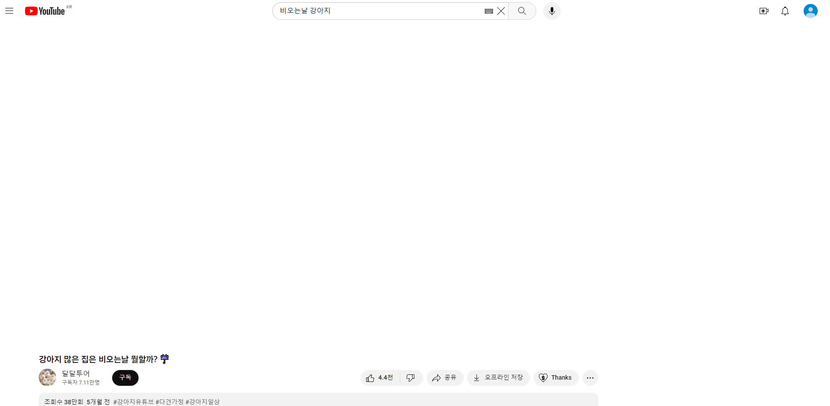
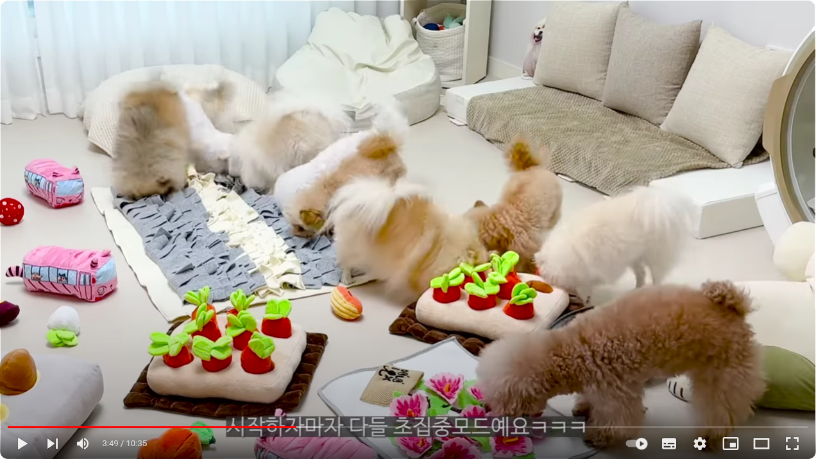

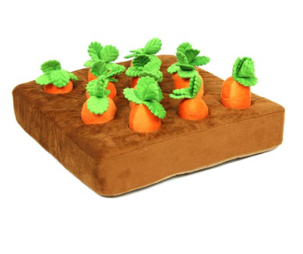
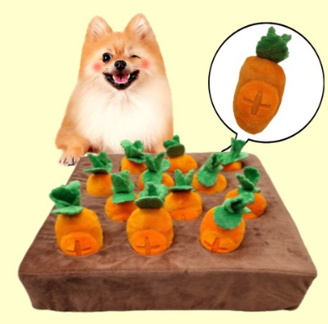

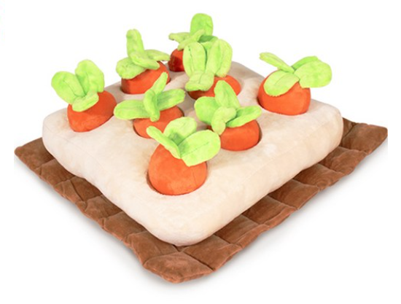
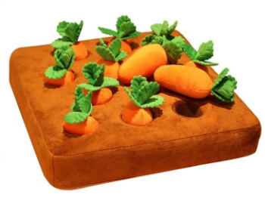


2. 서비스 개요 및 UI
유사상품
강아지간식
강아지장난감
연관상품
장난감쿠션
인식하여 추천
[애구애구 강아지 당근밭..] ₩19,010
[반려동물 러블리펫 당근..] ₩19,700
“장난감쿠션”
키워드상품
[반달리 강아지 당근밭 …] ₩22,700
[빠른직구 강아지 당근밭…] ₩12,100
영상 인식중
가격 낮은 상품 반영해줘 ▶
검색 순위 점수 반영해줘 ▶
친환경상품 위주 추천해줘 ▶
Frequency
(window 내의
등장 횟수)
“장난감쿠션”
구간
20
0
Frame
(분할 이미지)
60
120
180
240
300
360
420
480
540
600
660
720
780
840
Notes:
전체 영상에서 여러 제품을 추천하기 위한 구간을 설정하고, 각 구간에서 대표 키 상품
본 슬라이드는 저희 아이디어를 시연하는 것입니다.
위 부분은 시청자들이 보게 되는 화면이고, 아래의 그래프는 저희가 생각해낸 키(Key) 상품을 선정하는 방식을 나타내는 것입니다. 자세한 설명은 뒤의 기술 부분에서 말씀드리겠습니다.
시연 늦어도 40초

Slide 7
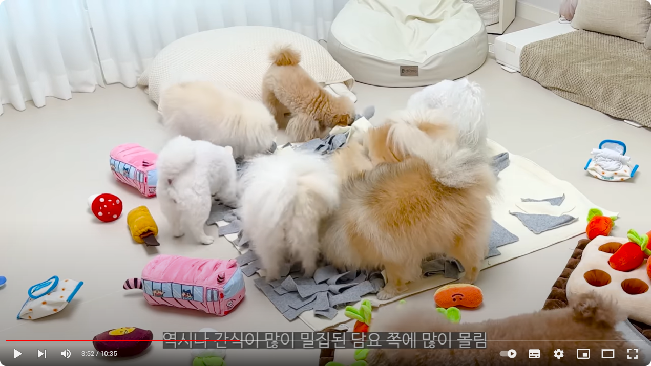

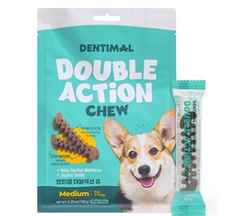
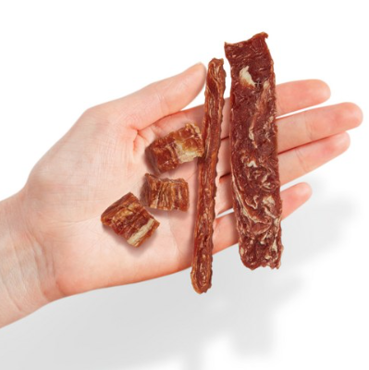
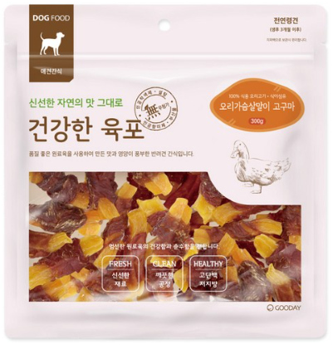
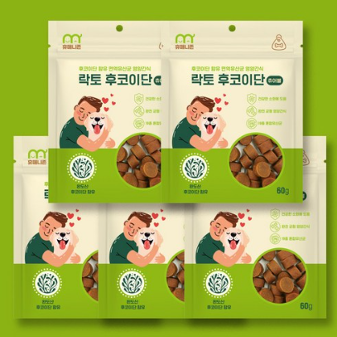
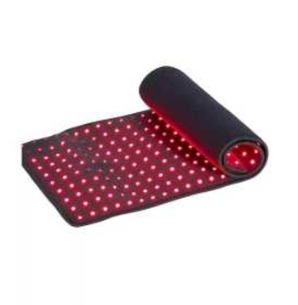
2. 서비스 개요 및 UI
유사상품
강아지간식
강아지장난감
연관상품
장난감쿠션
관련용품추천
[강아지 놀이 간식 더블 츄 …]₩13,000
[져키 소고기 반려동물 …] ₩38,000
[자연을 담은 유기농 육포 …] ₩22,700
[강아지 간식 락토 후코이…] ₩12,100
영상 인식중
가격 낮은 상품 반영해줘 ▶
검색 순위 점수 반영해줘 ▶
친환경상품 위주 추천해줘 ▶
Frequency
(window 내의
등장 횟수)
“장난감쿠션”
구간
20
0
Frame
(분할 이미지)
60
120
180
240
300
360
420
480
540
600
660
720
780
840
Notes:
추천 기준에 맞춰서 UI 다시 만드는 것이 좋을 듯

Slide 8
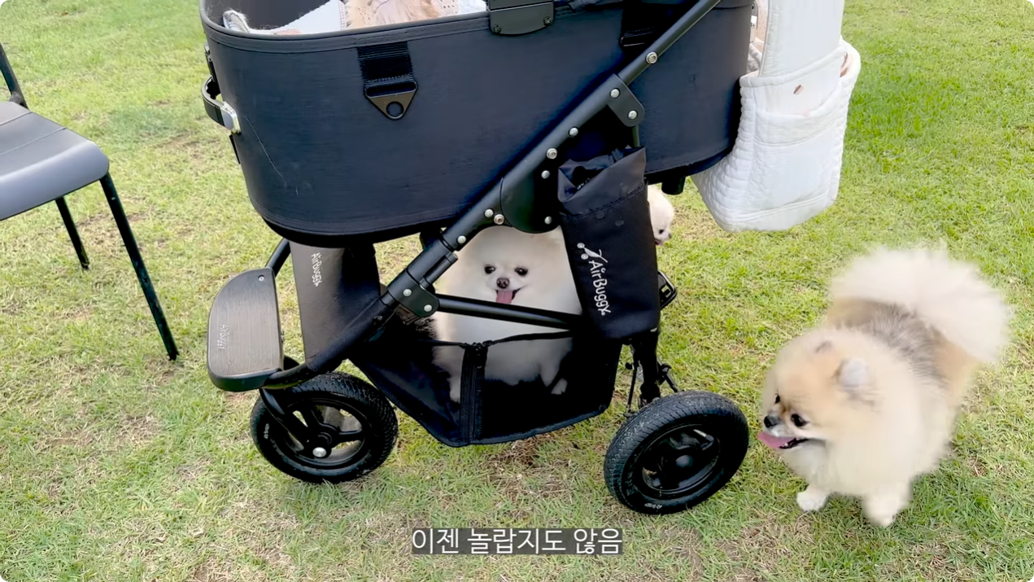
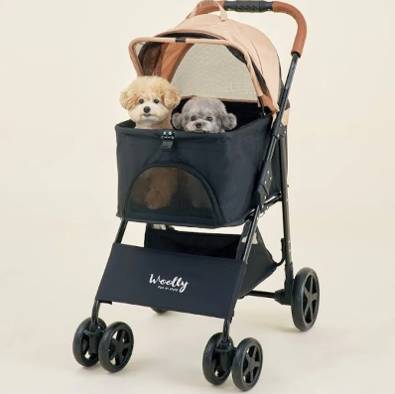
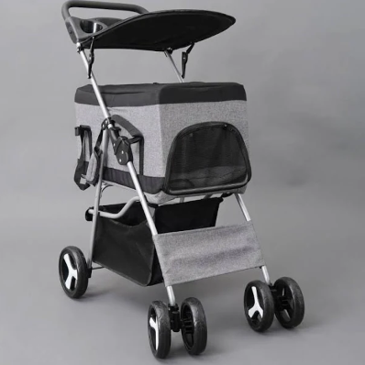
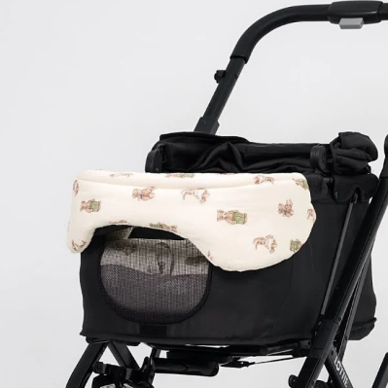
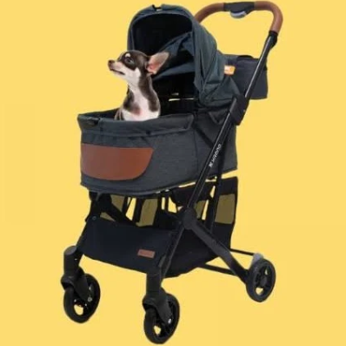
2. 서비스 개요 및 UI
유사상품
강아지 옷
이동가방
연관상품
강아지간식
강아지장난감
연관상품
영상의
키워드상품 변경
[강아지 놀이 간식 더블 츄 …]₩13,000
[켈리 강아지 유모차 고 …]₩223,000
[져키 소고기 반려동물 …] ₩38,000
[다크그레이 강아지 유…] ₩338,000
[자연을 담은 유기농 육포 …] ₩22,700
[러블리 유모차 강아지 …] ₩192,700
[강아지 간식 락토 후코이…] ₩12,100
[락토유모차 반려용품 강…] ₩142,100
!
가격 낮은 상품 반영해줘 ▶
새 키워드 인식
검색 순위 점수 반영해줘 ▶
친환경상품 위주 추천해줘 ▶
Frequency
(window 내의
등장 횟수)
영상의
키워드상품 변경
20
0
Frame
(분할 이미지)
60
120
180
240
300
360
420
480
540
600
660
720
780
840
Notes:
추천 기준에 맞춰서 UI 다시 만드는 것이 좋을 듯

Slide 9
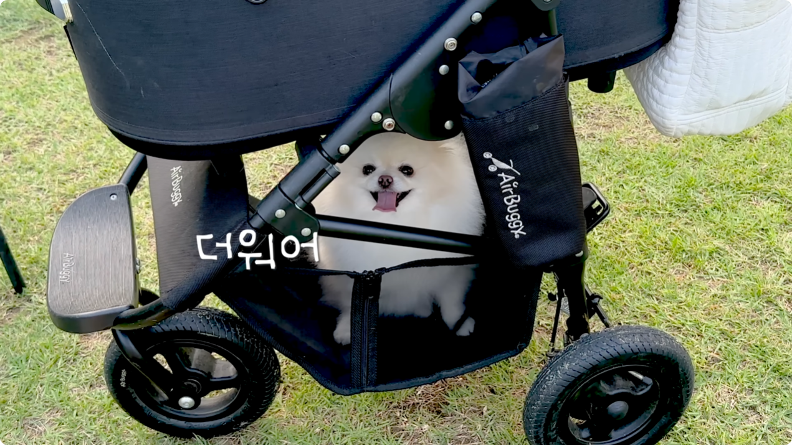
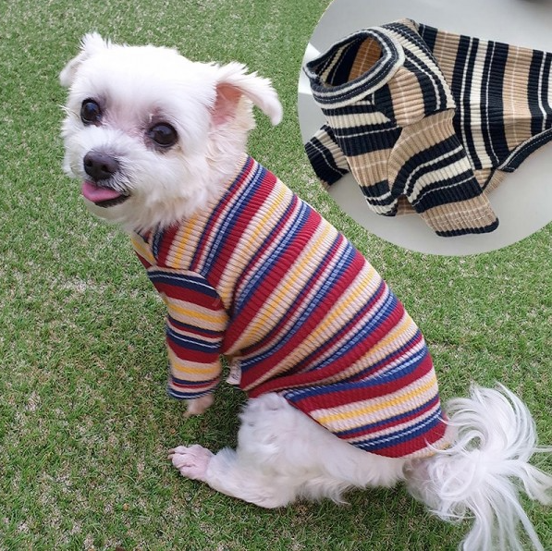
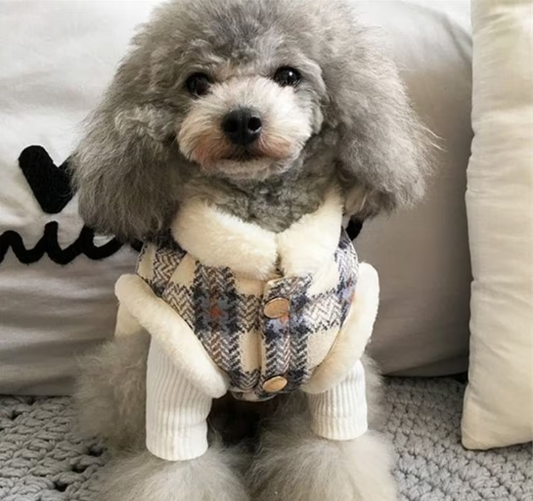
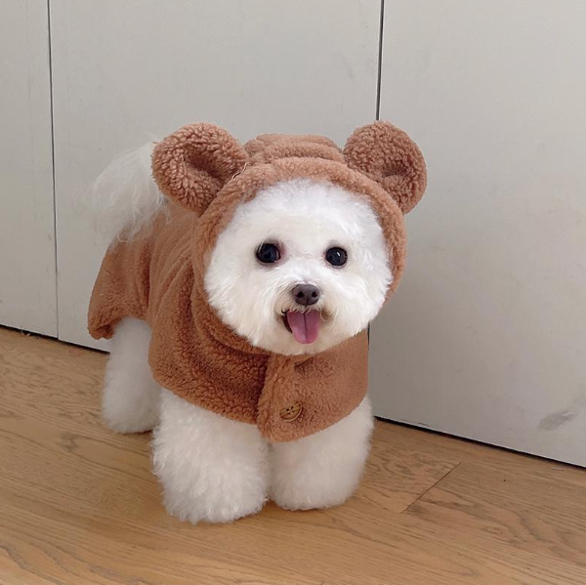
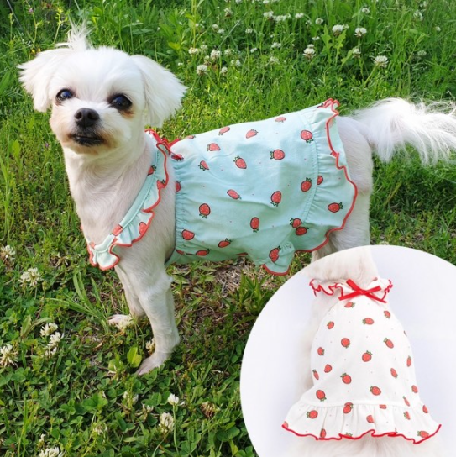
2. 서비스 개요 및 UI
유사상품
강아지 옷
이동가방
연관상품
“강아지유모차”
관련용품 추천
[반려견 옷 스트라이프 산..] ₩13,000
[강아지 코디 겨울 푸들…] ₩38,000
[귀여운 베어 말티즈 옷 …] ₩22,700
[강아지 라즈베리 원피스…] ₩12,100
영상 인식중
가격 낮은 상품 반영해줘 ▶
검색 순위 점수 반영해줘 ▶
친환경상품 위주 추천해줘 ▶
Frequency
(window 내의
등장 횟수)
“강아지유모차”
구간
20
0
Frame
(분할 이미지)
60
120
180
240
300
360
420
480
540
600
660
720
780
840
Notes:
추천 기준에 맞춰서 UI 다시 만드는 것이 좋을 듯

Slide 10
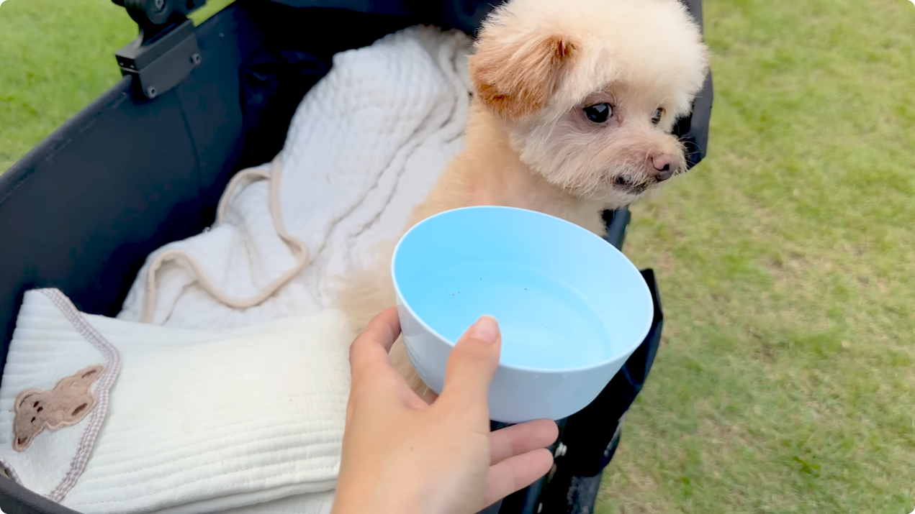
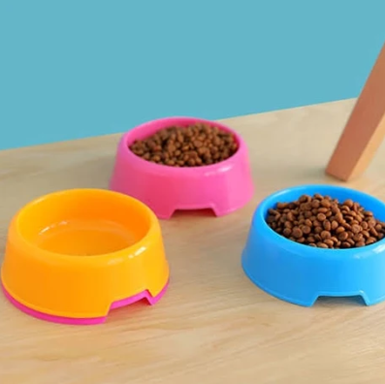
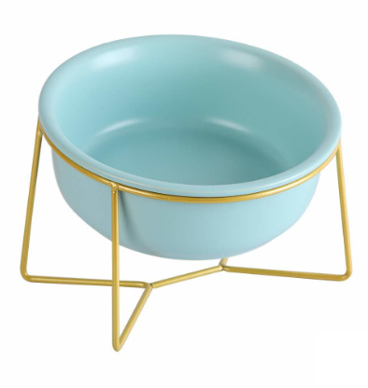
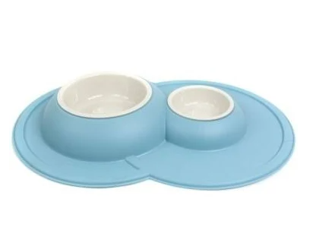
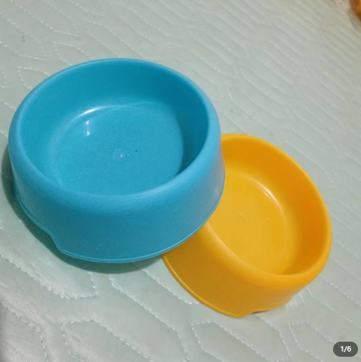

2. 서비스 개요 및 UI
유사상품
강아지 옷
이동가방
연관상품
강아지 사료
강아지 패드
연관상품
key prod-02
[반려견 옷 스트라이프 산 …]₩13,000
[강아지 코디 겨울 푸들…] ₩38,000
[황동 강아지 물그릇 스카..] ₩22,100
[강아지 사료 물 PVC 그…] ₩8,000
영상 시청중
궁금한 상품 발생
[귀여운 베어 말티즈 옷 …] ₩22,700
[강아지 라즈베리 원피스…] ₩12,100
[강아지 급수통 사료통 세..] ₩12,700
[강아지 물그릇 레트로…] ₩5,720
영상 인식중
가격 낮은 상품 반영해줘 ▶
검색 순위 점수 반영해줘 ▶
친환경상품 위주 추천해줘 ▶
Frequency
(window 내의
등장 횟수)
“선택상품”
키워드 변경
20
0
Frame
(분할 이미지)
60
120
180
240
300
360
420
480
540
600
660
720
780
840
Notes:
추천 기준에 맞춰서 UI 다시 만드는 것이 좋을 듯

Slide 11
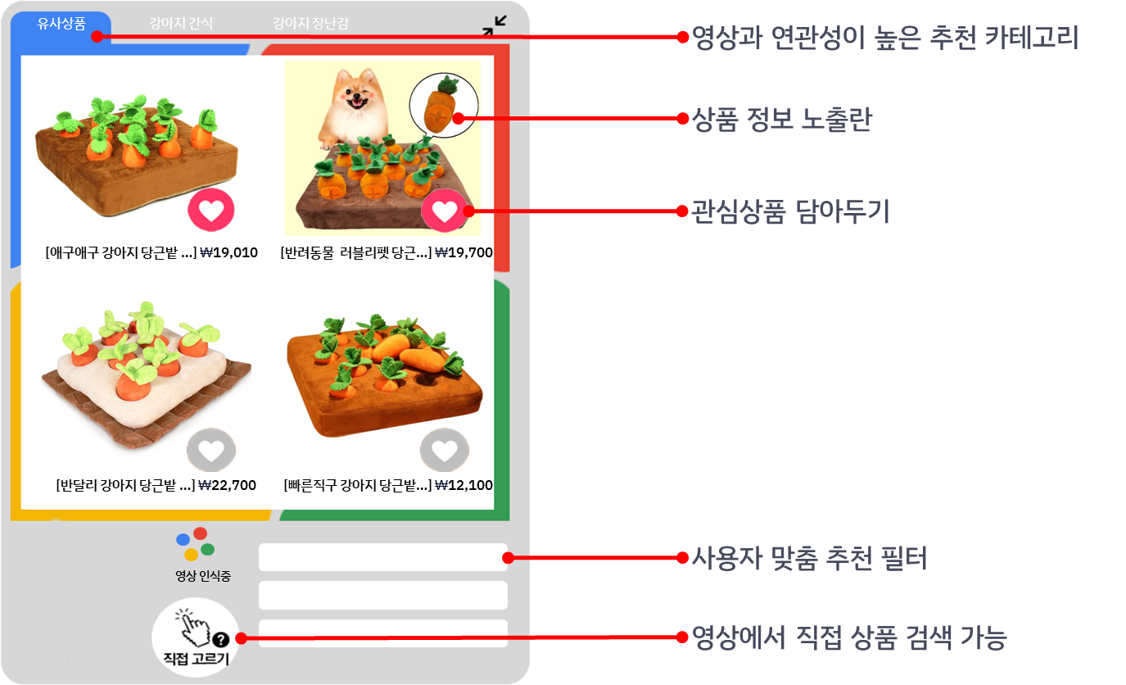
2. 서비스 개요 및 UI
영상 인식중
가격 낮은 상품 반영해줘 ▶
검색 순위 점수 반영해줘 ▶
친환경상품 위주 추천해줘 ▶

Slide 12



3. 장점과 기대효과
구매
판매
시청자
반응형 추천
광고
광고주
- 영상 내의 상품 즉시 추천
- 반응형 UI
- 새로운 연관 상품/키워드
- 광고 효과 상승
- 제품 신뢰성↑
- 광고 기회 확대
- 광고 방식의 다양성 확보
고품질
서비스
광고 제품
노출 수익
유튜브
- 광고사 pool 확대 및
광고 생태계 확장
- 광고주 친화 정책
&시청자 친화 기능 동시 제공

Slide 13




v
4. 작동과 기술 설명
TECHNICAL FLOW
영상처리
Vision
Transformer
광고 상품 후보&
노출 상품 선정
이미지 검색
추천 시스템 기반
구간 설정 및
키 상품 추출
Window 기법
그래프 기반 추출
광고 단가 산정
구글 광고 정책 기반

Slide 14
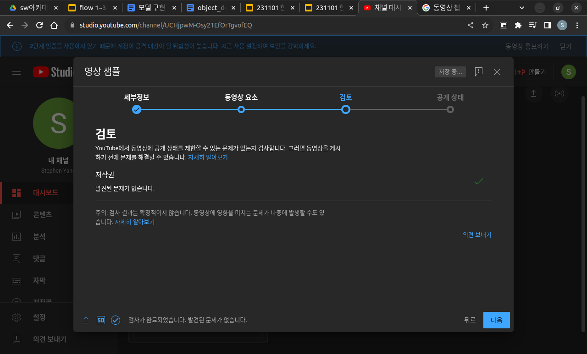
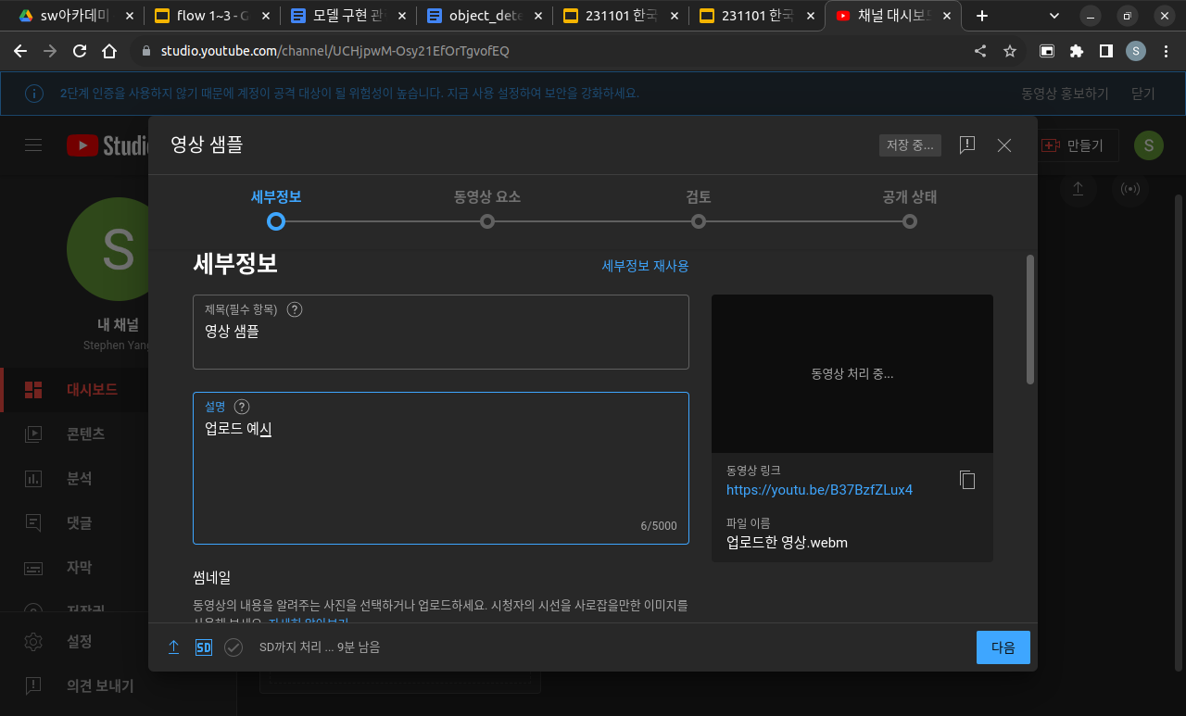
v
4. 작동과 기술 설명 : 1. 영상 처리
Youtube 업로드 검토 과정에 영상처리 포함
사전 영상 처리 → 사용자에게 딜레이 없는 서비스 제공
유튜브 자체 유해성/광고 적합성/저작권 침해 검토 기능 활용 → 광고 제품 이미지 보호

Slide 15
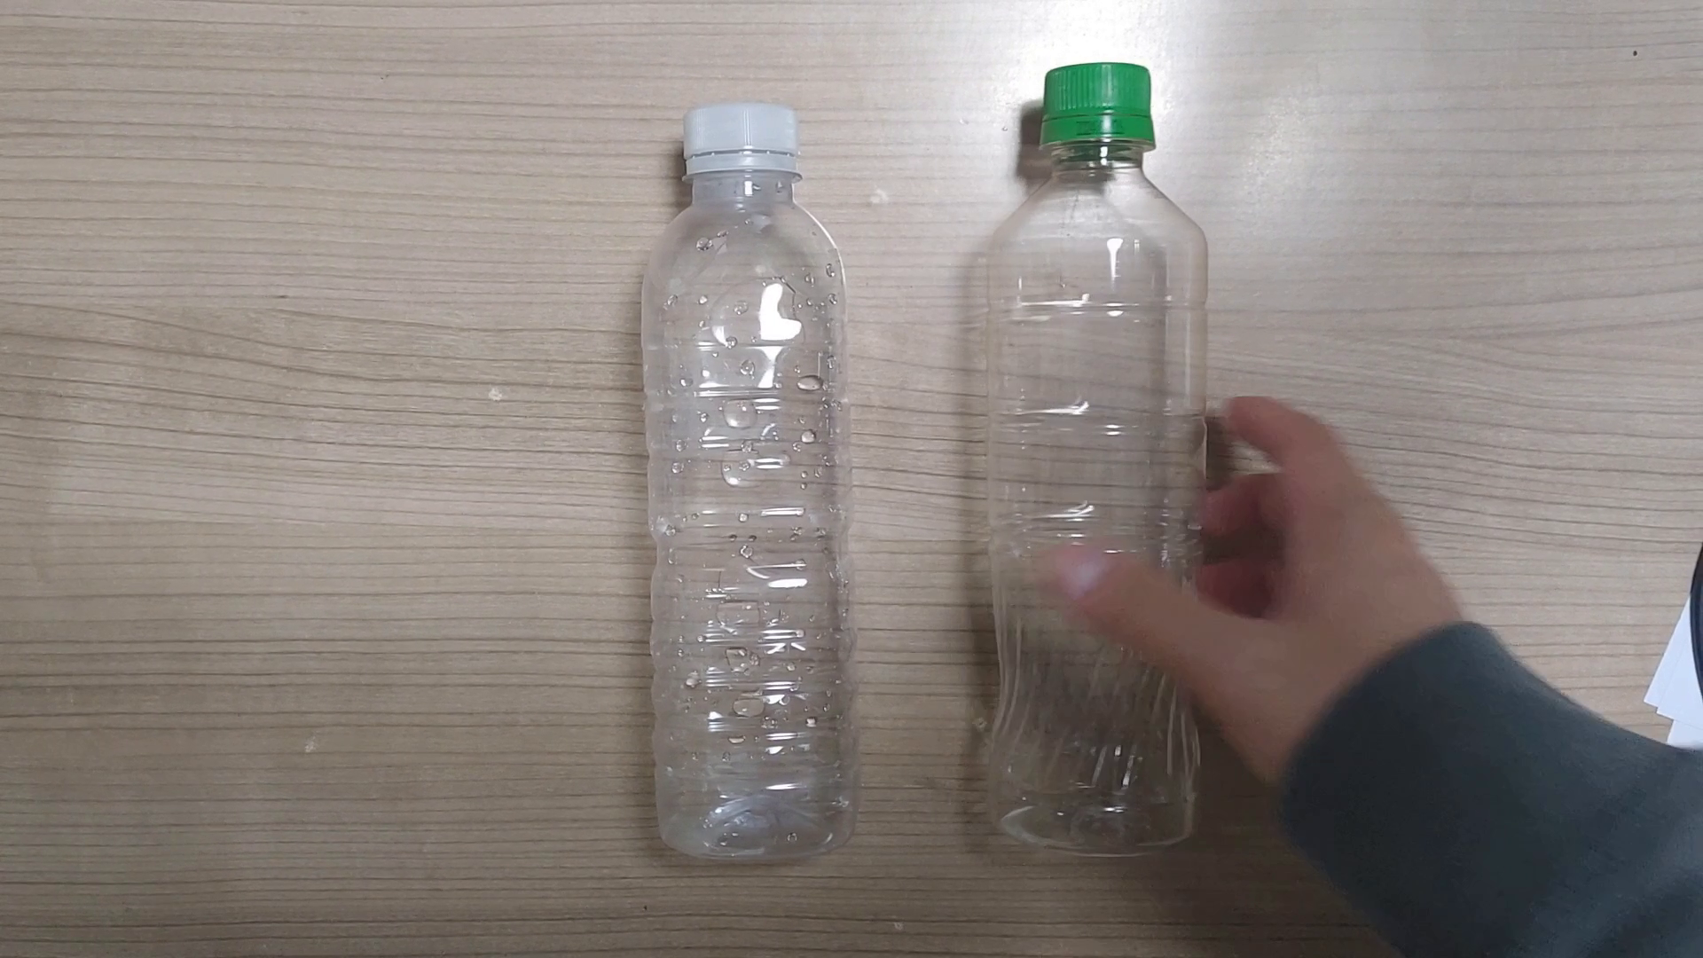
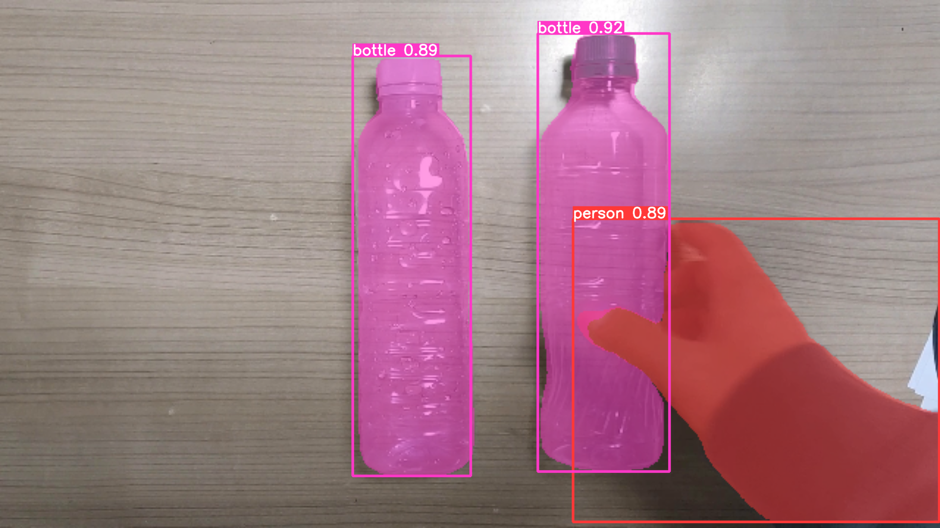
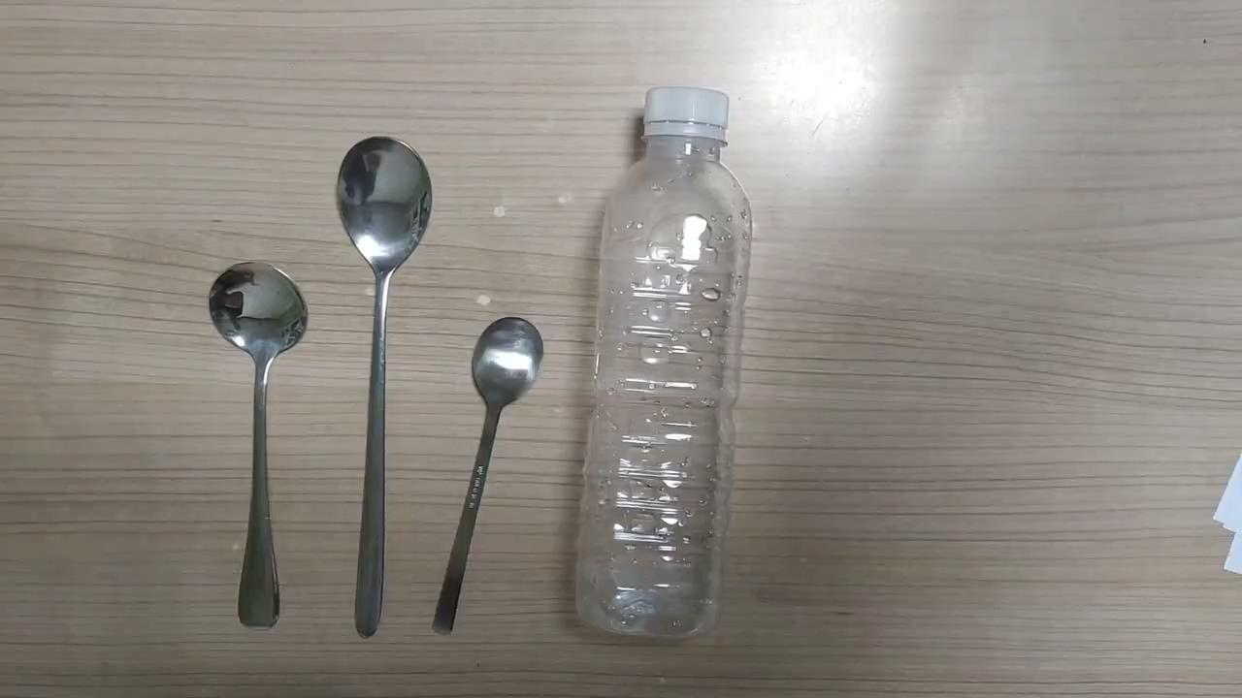
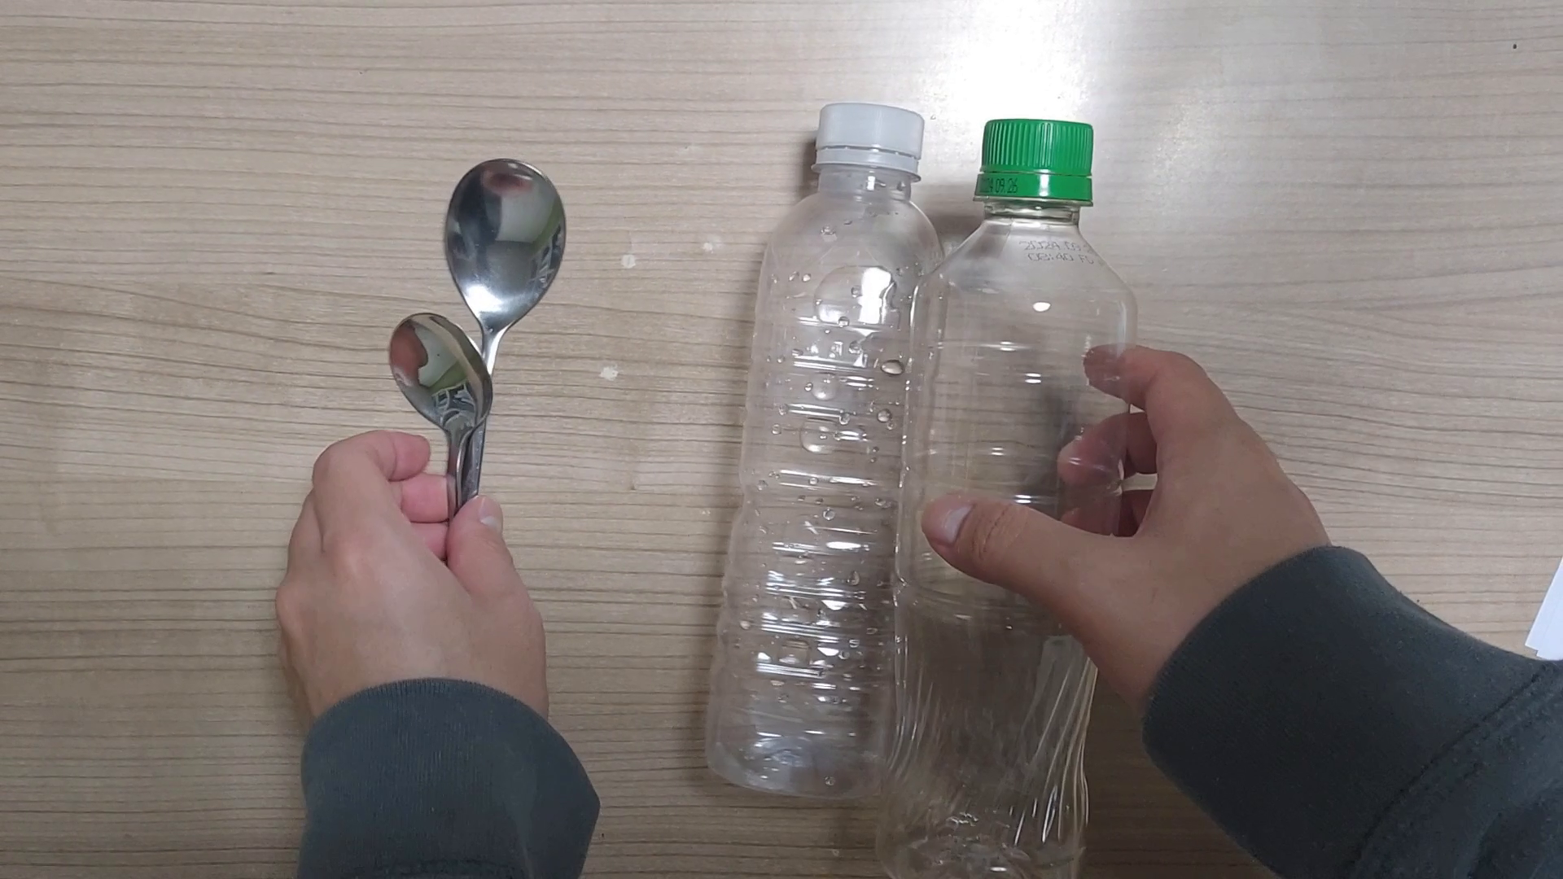
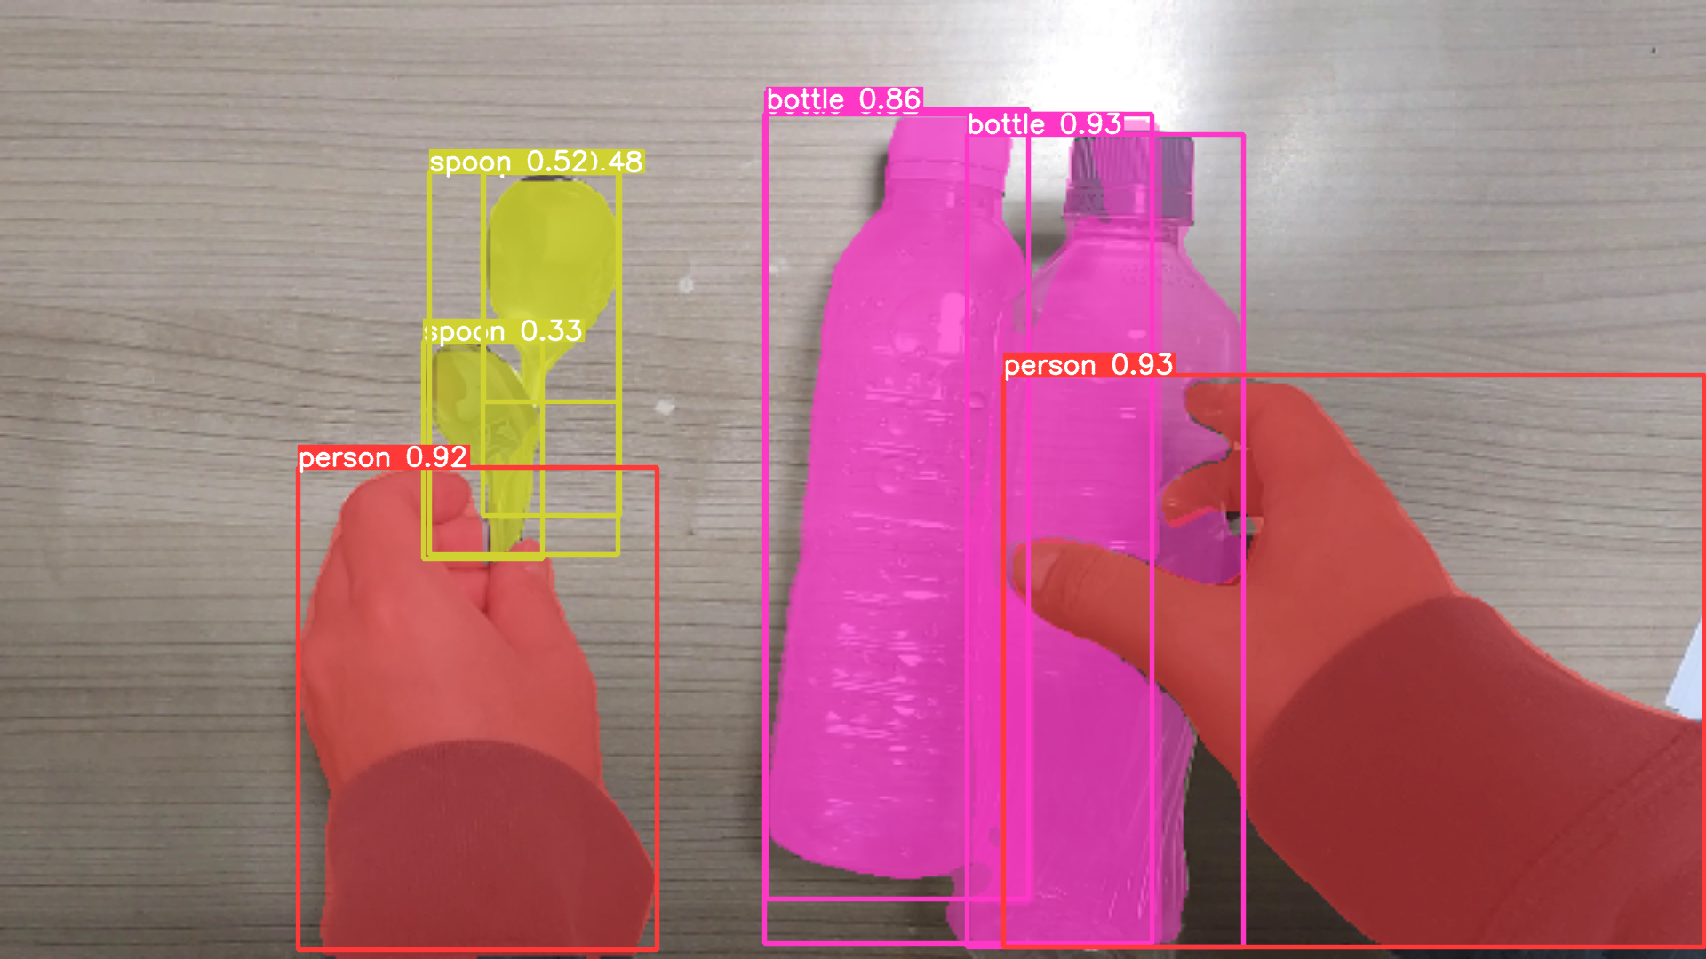
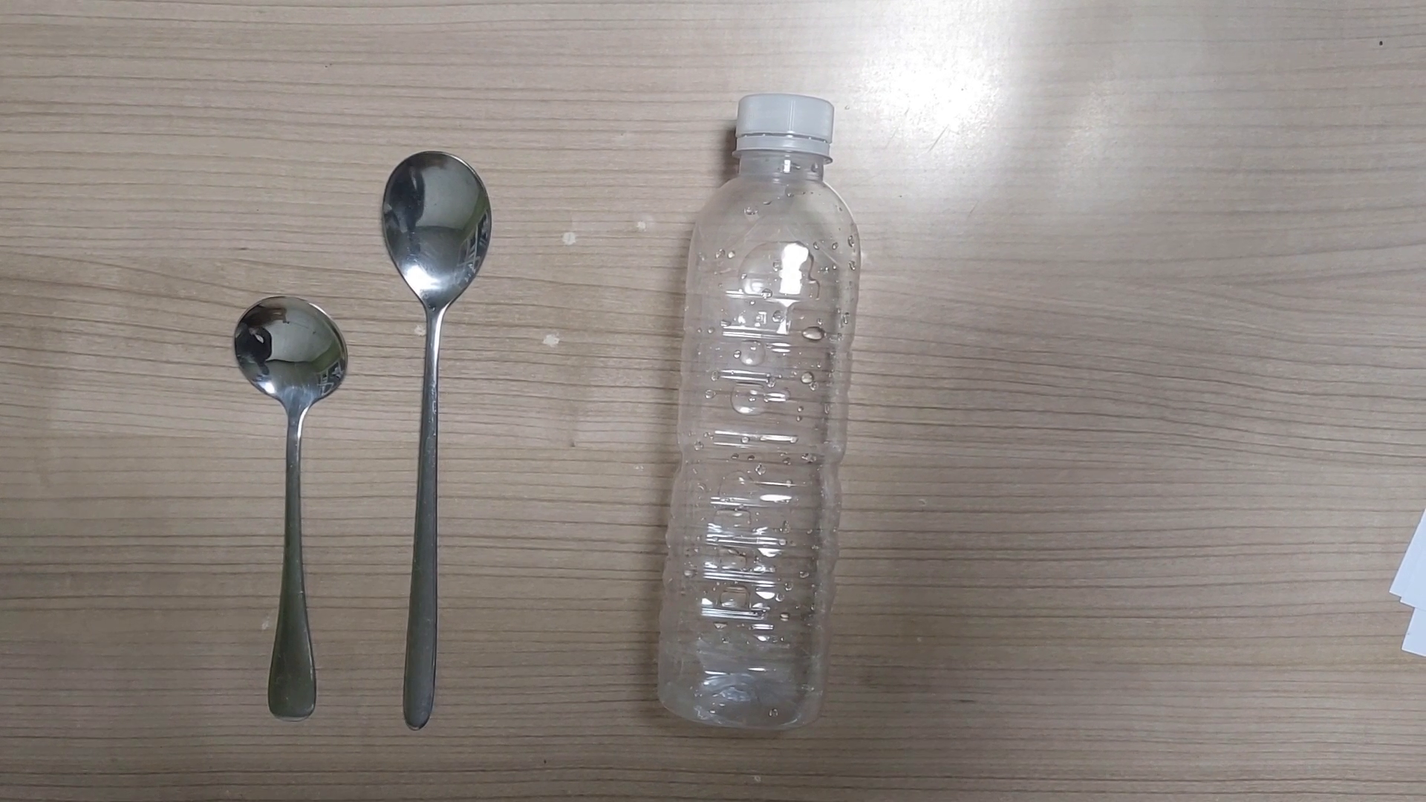

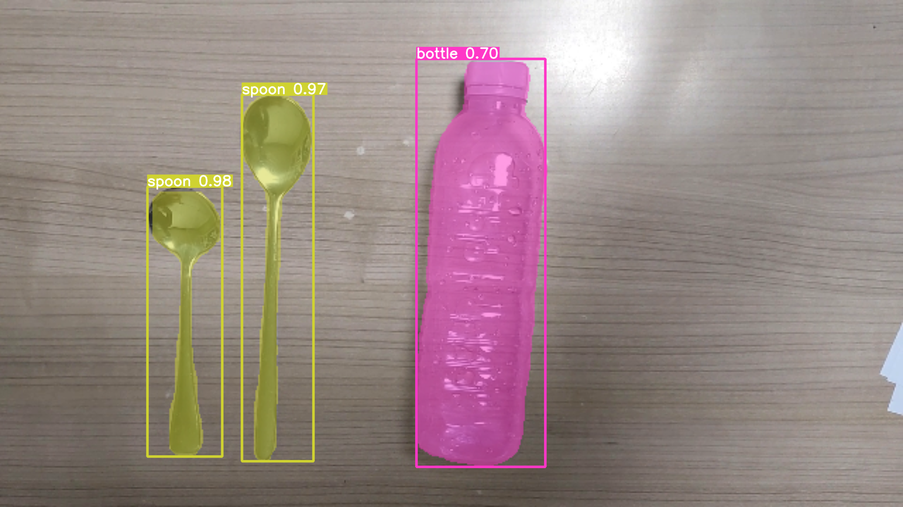
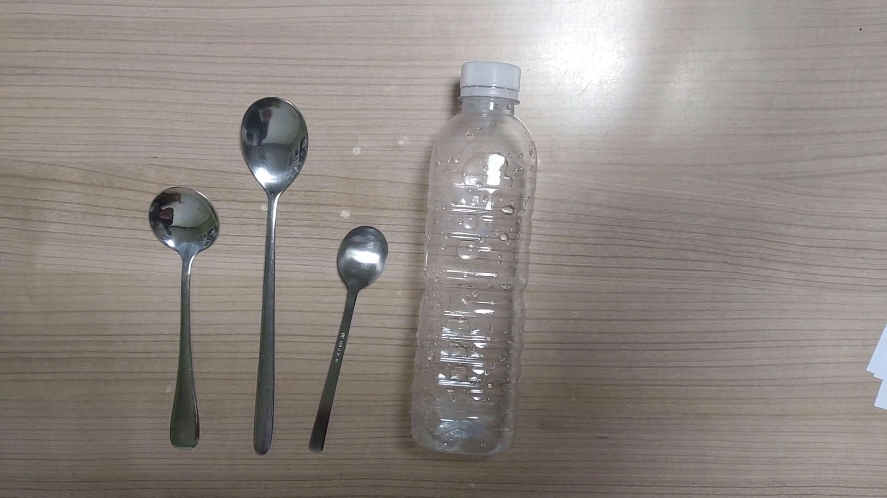
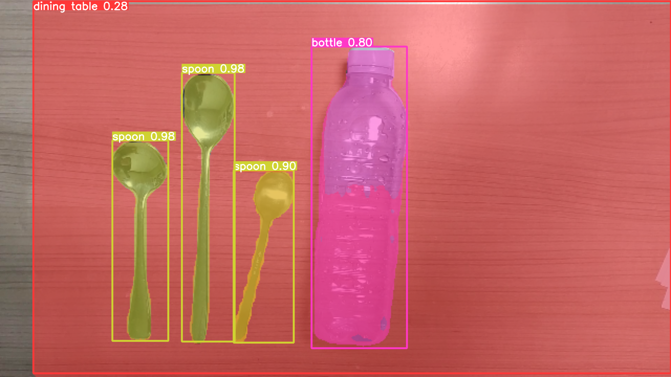
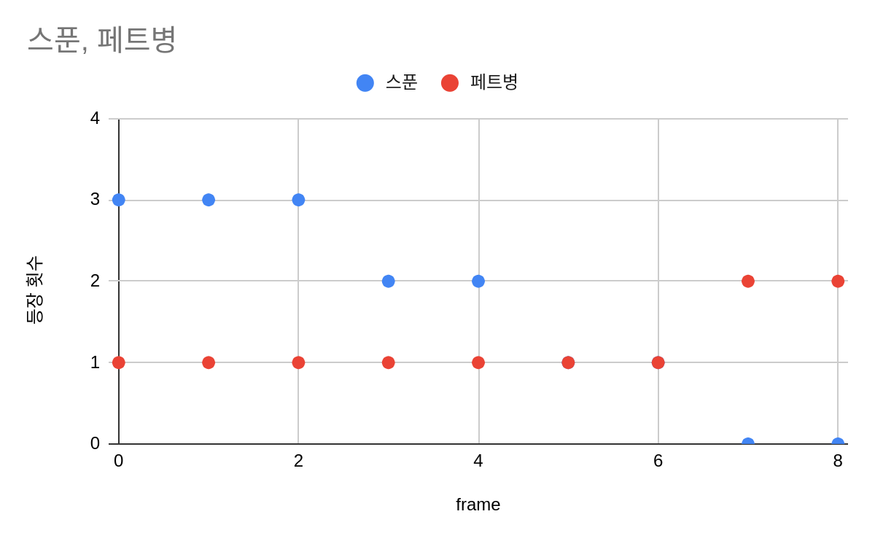
v
4. 작동과 기술 설명 : 1. 영상 처리
예시 영상
이미지
AI 영상 처리
처리 결과
영상 분석 결과
영상을 분할한 이미지 프레임 각각
Object Detection 기반 분석
Object Detection Model:
Transformer 기반 모델 활용
- Vision Transformer (ViT)

Slide 16
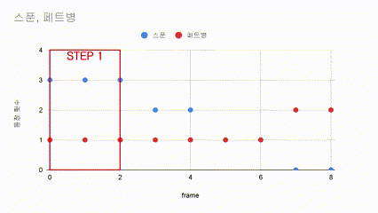
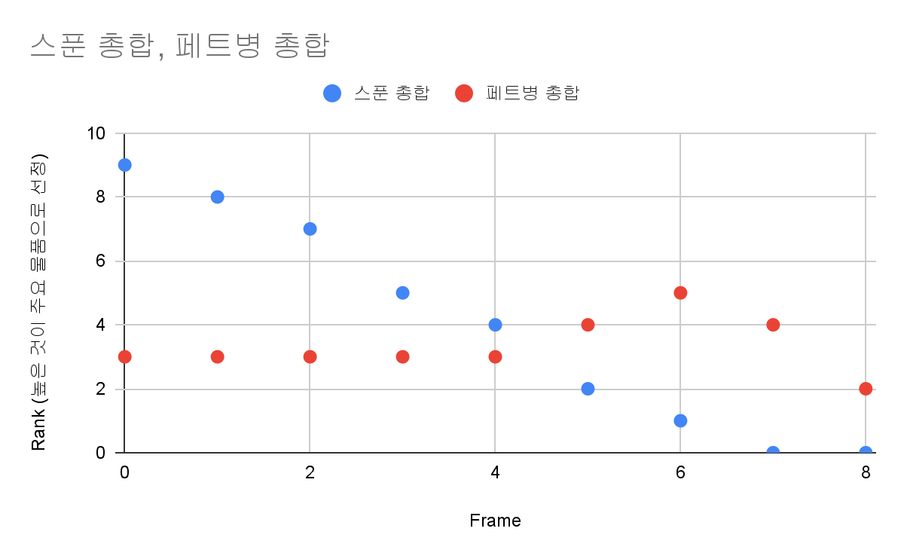



v
4. 작동과 기술 설명 : 2. 구간 설정 & 키 상품 추출
Window 방식을 활용한 상품 추출
파악한 내용을 토대로
주요 물품 파악
각 프레임에서
Object Detection을 이용
등장 횟수를 측정
Window 구간 내의
프레임에 대한
총 등장 횟수 파악

Slide 17
v
4. 작동과 기술 설명 : 2. 구간 설정 & 키 상품 추출
연보라색/검은색 그래프: 큰 의미없이 지속적으로 높거나 낮은 등장 횟수로 인해 무의미한 상품
노란색/빨간색/초록색 그래프: 추천 관점에서 유의미한 상품
-> 구간 설정으로 추출한 키 상품 기반으로 추천 상품 선정

Slide 18






v
4. 작동과 기술 설명 : 3. 상품 추천 로직
피쳐
추출
찾고 싶은 이미지
유사도 비교
데이터베이스
유사 이미지 검색
키 상품
Content Based Image Retrieval
피쳐 추출을 위해 CNN 이용
유사 상품
잠재 요인
잠재 요인
유사 상품
Latent Based Collaborative Filtering
행렬 분해를 통해 잠재 요인 추출
연관 상품

Slide 19
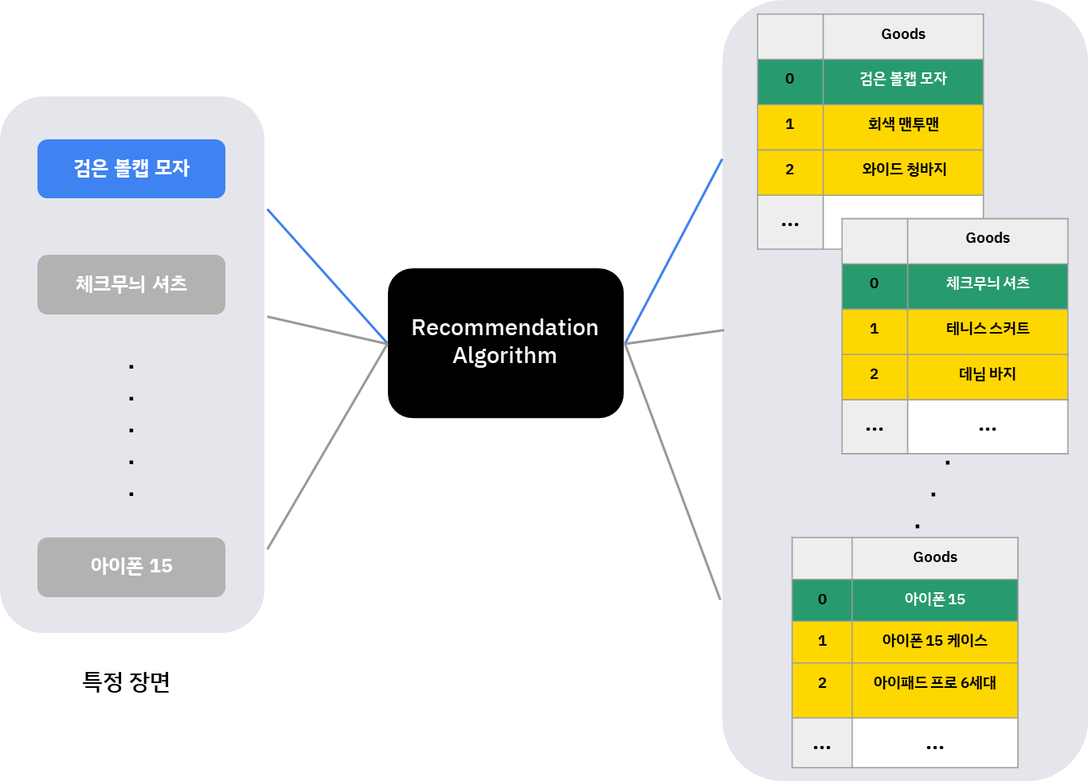
v
4. 작동과 기술 설명 : 4. 키 상품 mapping

Slide 20






v
5. 정산
구글 광고의 입찰 단가 산정 기준
와이즈 애드 서비스
적용
클릭수
노출수
제품 클릭
노출
전환수
조회수
그래프

Slide 21
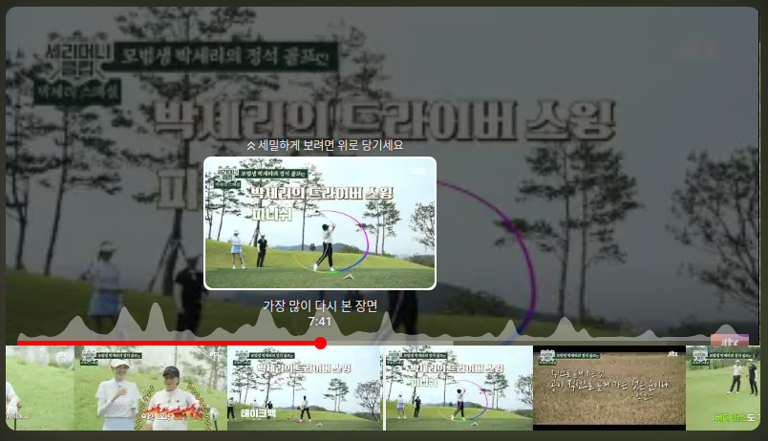
v
5. 정산
주요 시청 구간에서 영상 흐름에 방해 없이
직접적인 광고 제품을 노출할 수 있음
주요 시청 구간에서 기존의 1개 광고가 아닌
여러 광고사 제품을 추천하여 더 많은 수익 실현 가능
해당 구간
광고 단가 차별 책정

Slide 22
QnA
경청해 주셔서 감사합니다

Slide 23
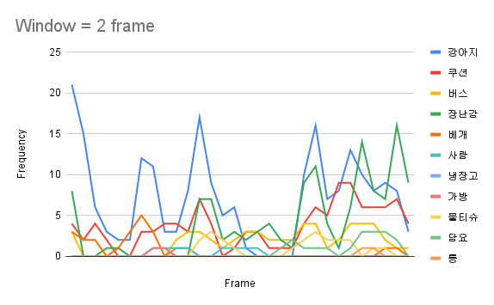



v
부록: 유튜브 영상 간이 분석 그래프

